Slide 1
Дисциплина «Современные аспекты развития метрологии»
Институт Энергетики и Машиностроения
Кафедра Стандартизации, Сертификации и Метрологии
Лекция 10. Методы поверки (калибровки) и поверочные схемы. Эталоны и поверочные схемы
Ассоц. проф., к.т.н., PhD Ережеп Д.Е.
d.yerezhep@satbayev.university

Slide 2
Во всем мире ежедневно производятся миллиарды измерений. В интересах каждой страны и во взаимоотношениях между странами необходимо, чтобы результаты измерений, где бы они ни выполнялись, могли быть согласованы. Другими словами, необходимо, чтобы результаты измерений одинаковых величин, полученные в различных местах, с помощью различных измерительных средств, были бы воспроизводимы на уровне требуемой точности.
Во многом это обеспечивается единообразием средств измерений, под которым понимают такое состояние средств измерений, когда они проградуированы в узаконенных единицах, а их метрологические свойства соответствуют нормам.
2

Slide 3
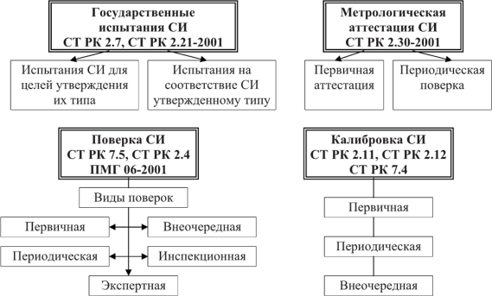
Единообразие средств измерений обеспечивается путем их периодической поверки (калибровки), которая осуществляется метрологическими службами предприятий и ведомств или государственной метрологической службой.
Поверкой средств измерений называют совокупность операций, выполняемых органами государственной метрологической службы с целью определения и подтверждения соответствия средств измерений установленным техническим нормам.
3

Slide 4
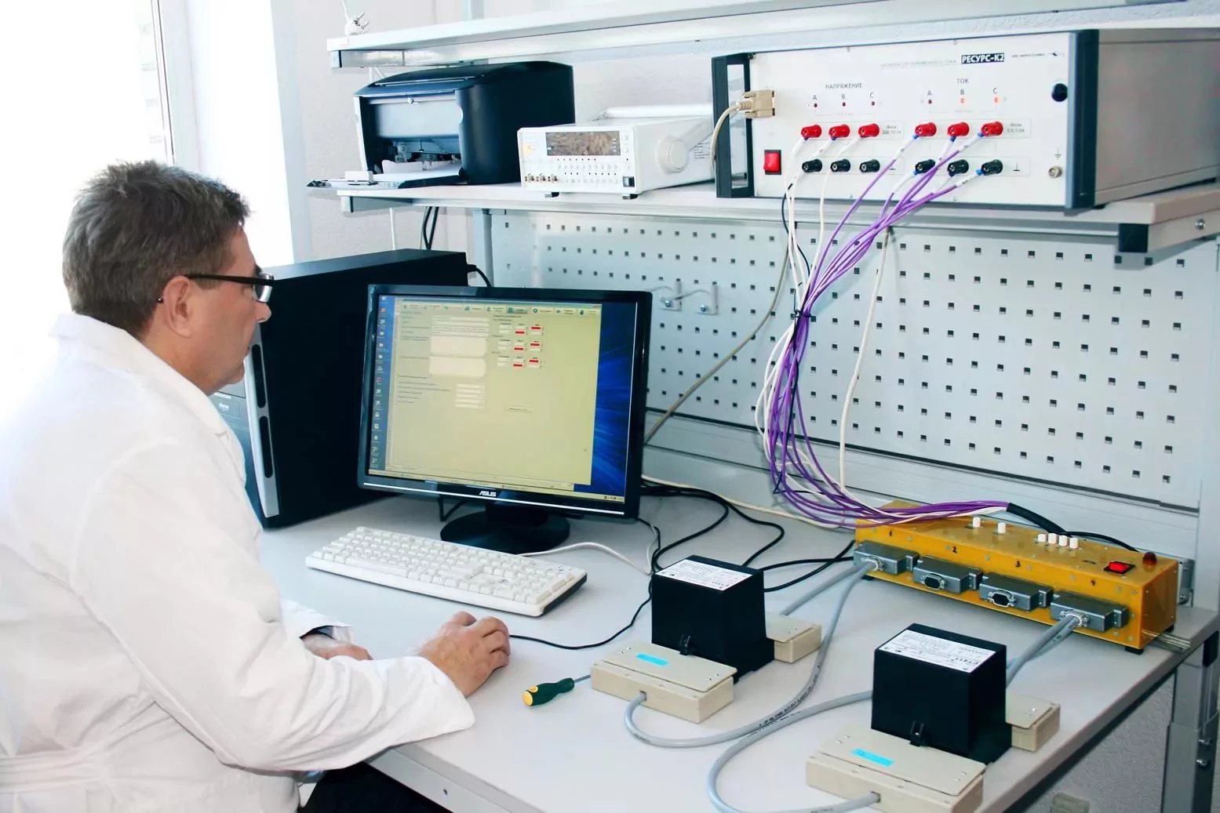
Калибровкой средств измерений называют совокупность операций, выполняемых метрологическими калибровочными органами, принадлежащими государственным, акционерным, кооперативным и частным предприятиям, с целью определения и подтверждения действительных характеристик и пригодности к применению средств измерений, не подлежащих государственному метрологическому контролю.
4

Slide 5
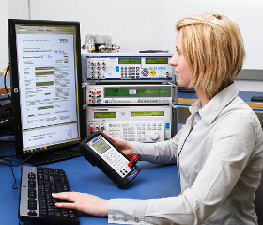
Поверка (калибровка) средств измерений предполагает определение погрешностей средств измерений.
При положительном исходе поверки (калибровки) средства измерений на него наносят поверочное (калибровочное) клеймо - знак, удостоверяющий факт поверки (калибровки) и признания средства измерений пригодным к применению.
5

Slide 6
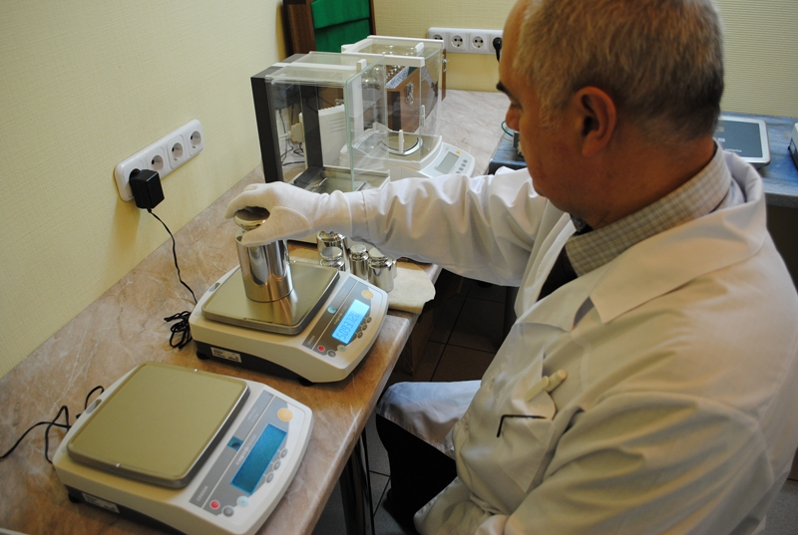
Основой обеспечения единообразия средств измерений является воспроизведение, хранение и передача размера установленных физических величин. Названные технические процедуры осуществляются с помощью государственных эталонов и эталонов 1-го, 2-го, 3-го (иногда 4-го) разрядов. Все эти процедуры имееют конечной целью передачу размера физической величины от эталоных к рабочим средствам измерений.
6

Slide 7
Сущность поверки рабочих средств измерений, осуществляемой с помощью эталонов, состоит в определении того, насколько хорошо передан размер единицы физической величины к рабочему средству измерений.
Узловым вопросом при поверке является выбор соотношения между допустимыми погрешностями эталона и рабочего средства измерений. Обычно это соотношение 1:3 или 1:5. Очень важным при этом является соотношение диапазонов измерений эталона и рабочего средства измерений. Верхний предел измерений эталона должен быть равен или незначительно превышать верхний предел измерений рабочего средства измерений.
7

Slide 8
Для поверки рабочих измерительных устройств применяются следующие методы поверки:
- непосредственное сличение рабочего средства измерений с эталонным измерительным устройством;
- прямое измерение рабочим средством измерений физической величины, воспроизводимой эталонной мерой.
Предусматривается изучение поверки или калибровки (далее будет применяться только термин "поверка") измерительных приборов. Поэтому ниже приводятся сведения о погрешностях измерительных приборов.
8

Slide 9
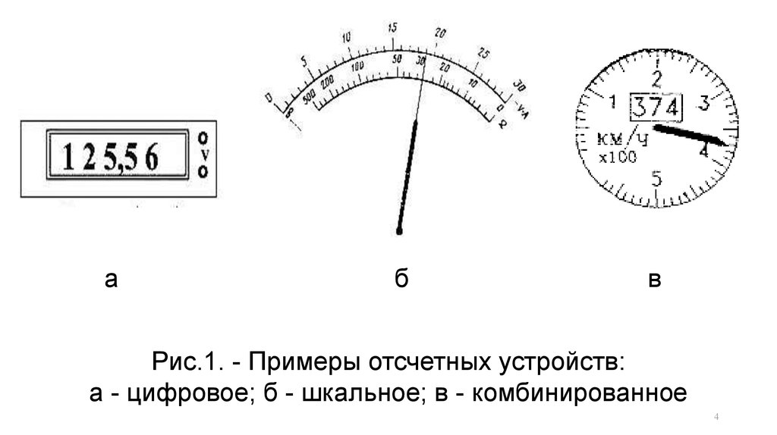
У измерительных приборов имеется шкальное отсчетное устройство (см. рис.), отградуированное в единицах измеряемой величины. Поэтому результат измерений представляется непосредственно в единицах этой величины. Это обусловливает простоту определения погрешности измерительных приборов.
9

Slide 10
Вариация показаний измерительного прибора - разность показаний измерительного прибора, получаемых при одном и том же значении измеряемой величины X_{д} при постепенном увеличении (прямой ход) и последующем уменьшении (обратный ход) измеряемой величины:
10

Slide 11
СПАСИБО ЗА ВНИМАНИЕ!
Ассоц. проф., к.т.н., PhD Ережеп Д.Е.
d.yerezhep@satbayev.university

